Slide 1

Prvky kovových konstrukcí
BOA002
Ing. Martin Vild, Ph.D.
04/2023

Slide 2
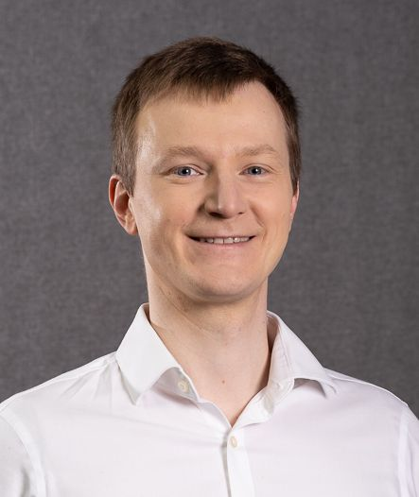


Prezentuje
Ing. Martin Vild, Ph.D.
IDEA StatiCa – Product Owner
VUT FAST – Odborný asistent
Výzkum:
Přípoje ocelových konstrukcí
Metoda konečných prvků
Scopus Author ID: 56188615700
Člen komisí:
CEN/TC 250/SC 3/WG 8 "Evolution of EN 1993-1-8 - Joints and connections“
ECCS TC10 “Structural Connections”
Web:
https://www.fce.vutbr.cz/KDK/vild.m/
email: vild.m@fce.vutbr.cz
Kancelář: C203
Konzultace:
Úterý 10–12
Středa 12–14

Slide 3
Obsah
Kroucení
  Prosté
  Vázané
Klopení
Kroucení
Klopení – ESDEP course
Klopení – experiment
Klopení – AISC (USA)

Slide 4
Průřezové charakteristiky
Kartézské souřadnice |  |  | Výsečové souřadnice
Plocha | A | [+m²]
Statický moment | S_{y}, S_{z} | [±m³] | Výsečový statický moment | S_{w} | [±mm⁴]
Moment setrvačnosti | I_{y}, I_{z} | [+m⁴] | Výsečový moment setrvačnosti | I_{w} | [+m⁶]
Deviační moment | D_{yz} | [±m⁴] | Výsečový deviační moment | D_{wy}, D_{wz} | [±mm⁵]
Poloměr setrvačnosti | i_{y}, i_{z} | [+m²]
Polární moment setrvačnosti | I_{p} | [+m⁴]

Slide 5
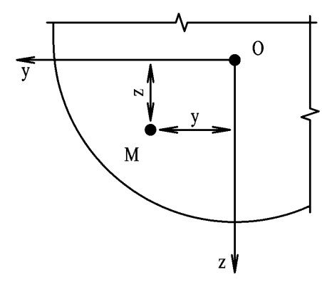

Kartézské souřadnice
$y=\overline{zM}$ [±m]
$z=\overline{yM}$ [±m]
PILGR, M. Konstrukce a dopravní stavby. Pracovní verze příkladů do cvičení rozpracovaných podle národních norem ČSN [online]. Brno: 2006, 76 s

Slide 6
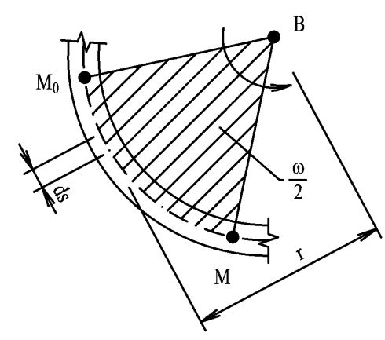

Výsečové souřadnice
$w=\int_{M_{0}}^{M}{r ds}$ [±m²]
+
PILGR, M. Konstrukce a dopravní stavby. Pracovní verze příkladů do cvičení rozpracovaných podle národních norem ČSN [online]. Brno: 2006, 76 s

Slide 7
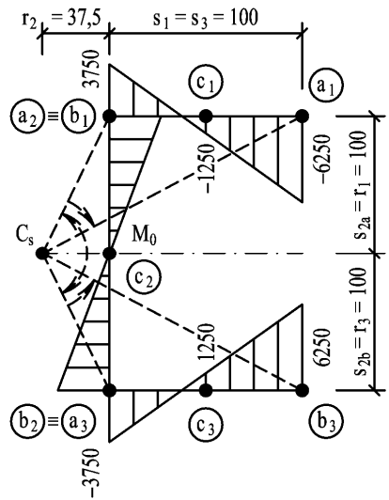
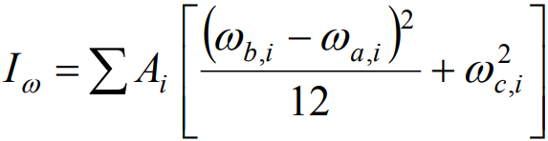
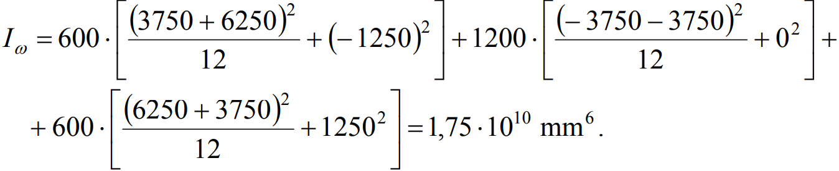
Hlavní výsečové souřadnice
Výsečový moment setrvačnosti
Střed smyku
PILGR, M. Konstrukce a dopravní stavby. Pracovní verze příkladů do cvičení rozpracovaných podle národních norem ČSN. Brno: 2006, 76 s

Slide 8

Kroucení – Prosté (Saint Venant)
Jen smykové napětí $τ$
Vzniká u přůřezů
  které nedeplanují (např. T, L – $I_{w}=0$)
  které deplanují, ale deplanaci není bráněno a jsou zatíženy kroutícími momenty na koncích

Slide 9
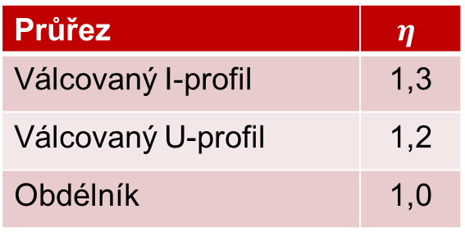

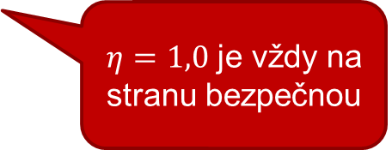
Prosté kroucení – otevřený průřez
2
Pruty otevřeného průřezu
$τ_{t,i,max}=\frac{T_{t,Ed}}{I_{t}}⋅t_{i}$
$I_{t}=\frac{η}{3}Σb_{i}t_{i}^{3}$ (nejlépe z tabulek)
2
1
Průřez | $$η$$
Válcovaný I-profil | 1,3
Válcovaný U-profil | 1,2
Obdélník | 1,0
$η=1,0$ je vždy na stranu bezpečnou
1

Slide 10
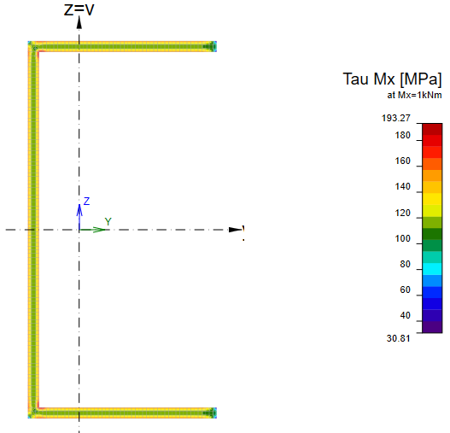
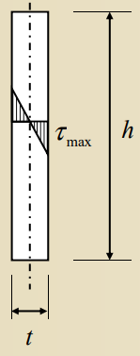
Prosté kroucení – otevřený průřez
Otevřený
T = | 1 | kNm
a = | 100 | mm
b = | 200 | mm
t = | 6 | mm
I_{t} = | 28800 | mm³
tau_t = | 208 | MPa
b
a

Slide 11
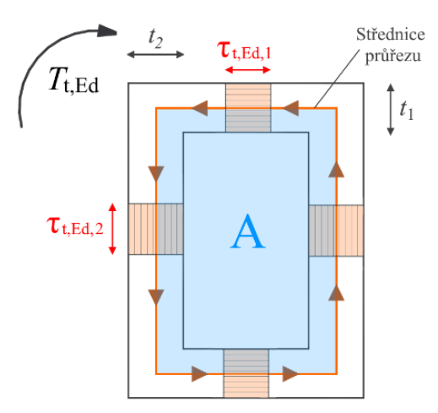
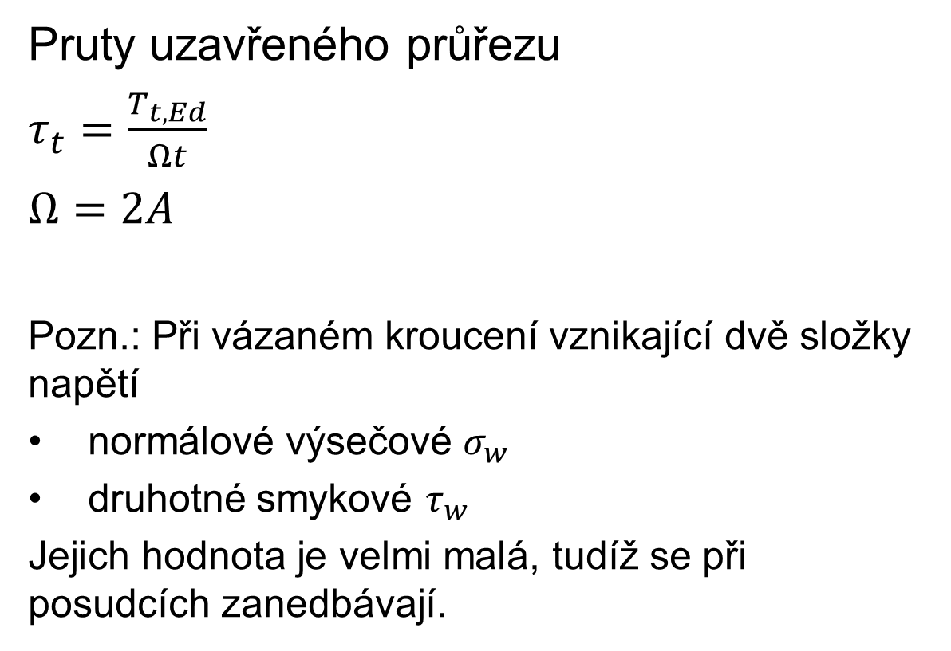
Prosté kroucení – uzavřený průřez
Pruty uzavřeného průřezu
$τ_{t}=\frac{T_{t,Ed}}{Ωt}$
$Ω=2A$
Pozn.: Při vázaném kroucení vznikající dvě složky napětí
normálové výsečové $σ_{w}$
druhotné smykové $τ_{w}$
Jejich hodnota je velmi malá, tudíž se při posudcích zanedbávají.

Slide 12
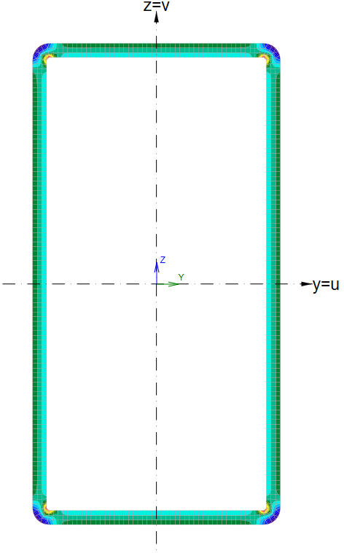
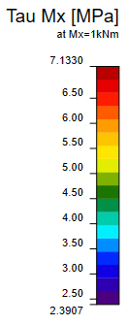
Prosté kroucení – uzavřený průřez
Uzavřený
T = | 1 | kNm
a = | 100 | mm
b = | 200 | mm
t = | 6 | mm
A = | 18236 | mm²
Omega = | 36472 | mm²
tau_t = | 4.570 | MPa
b
a

Slide 13
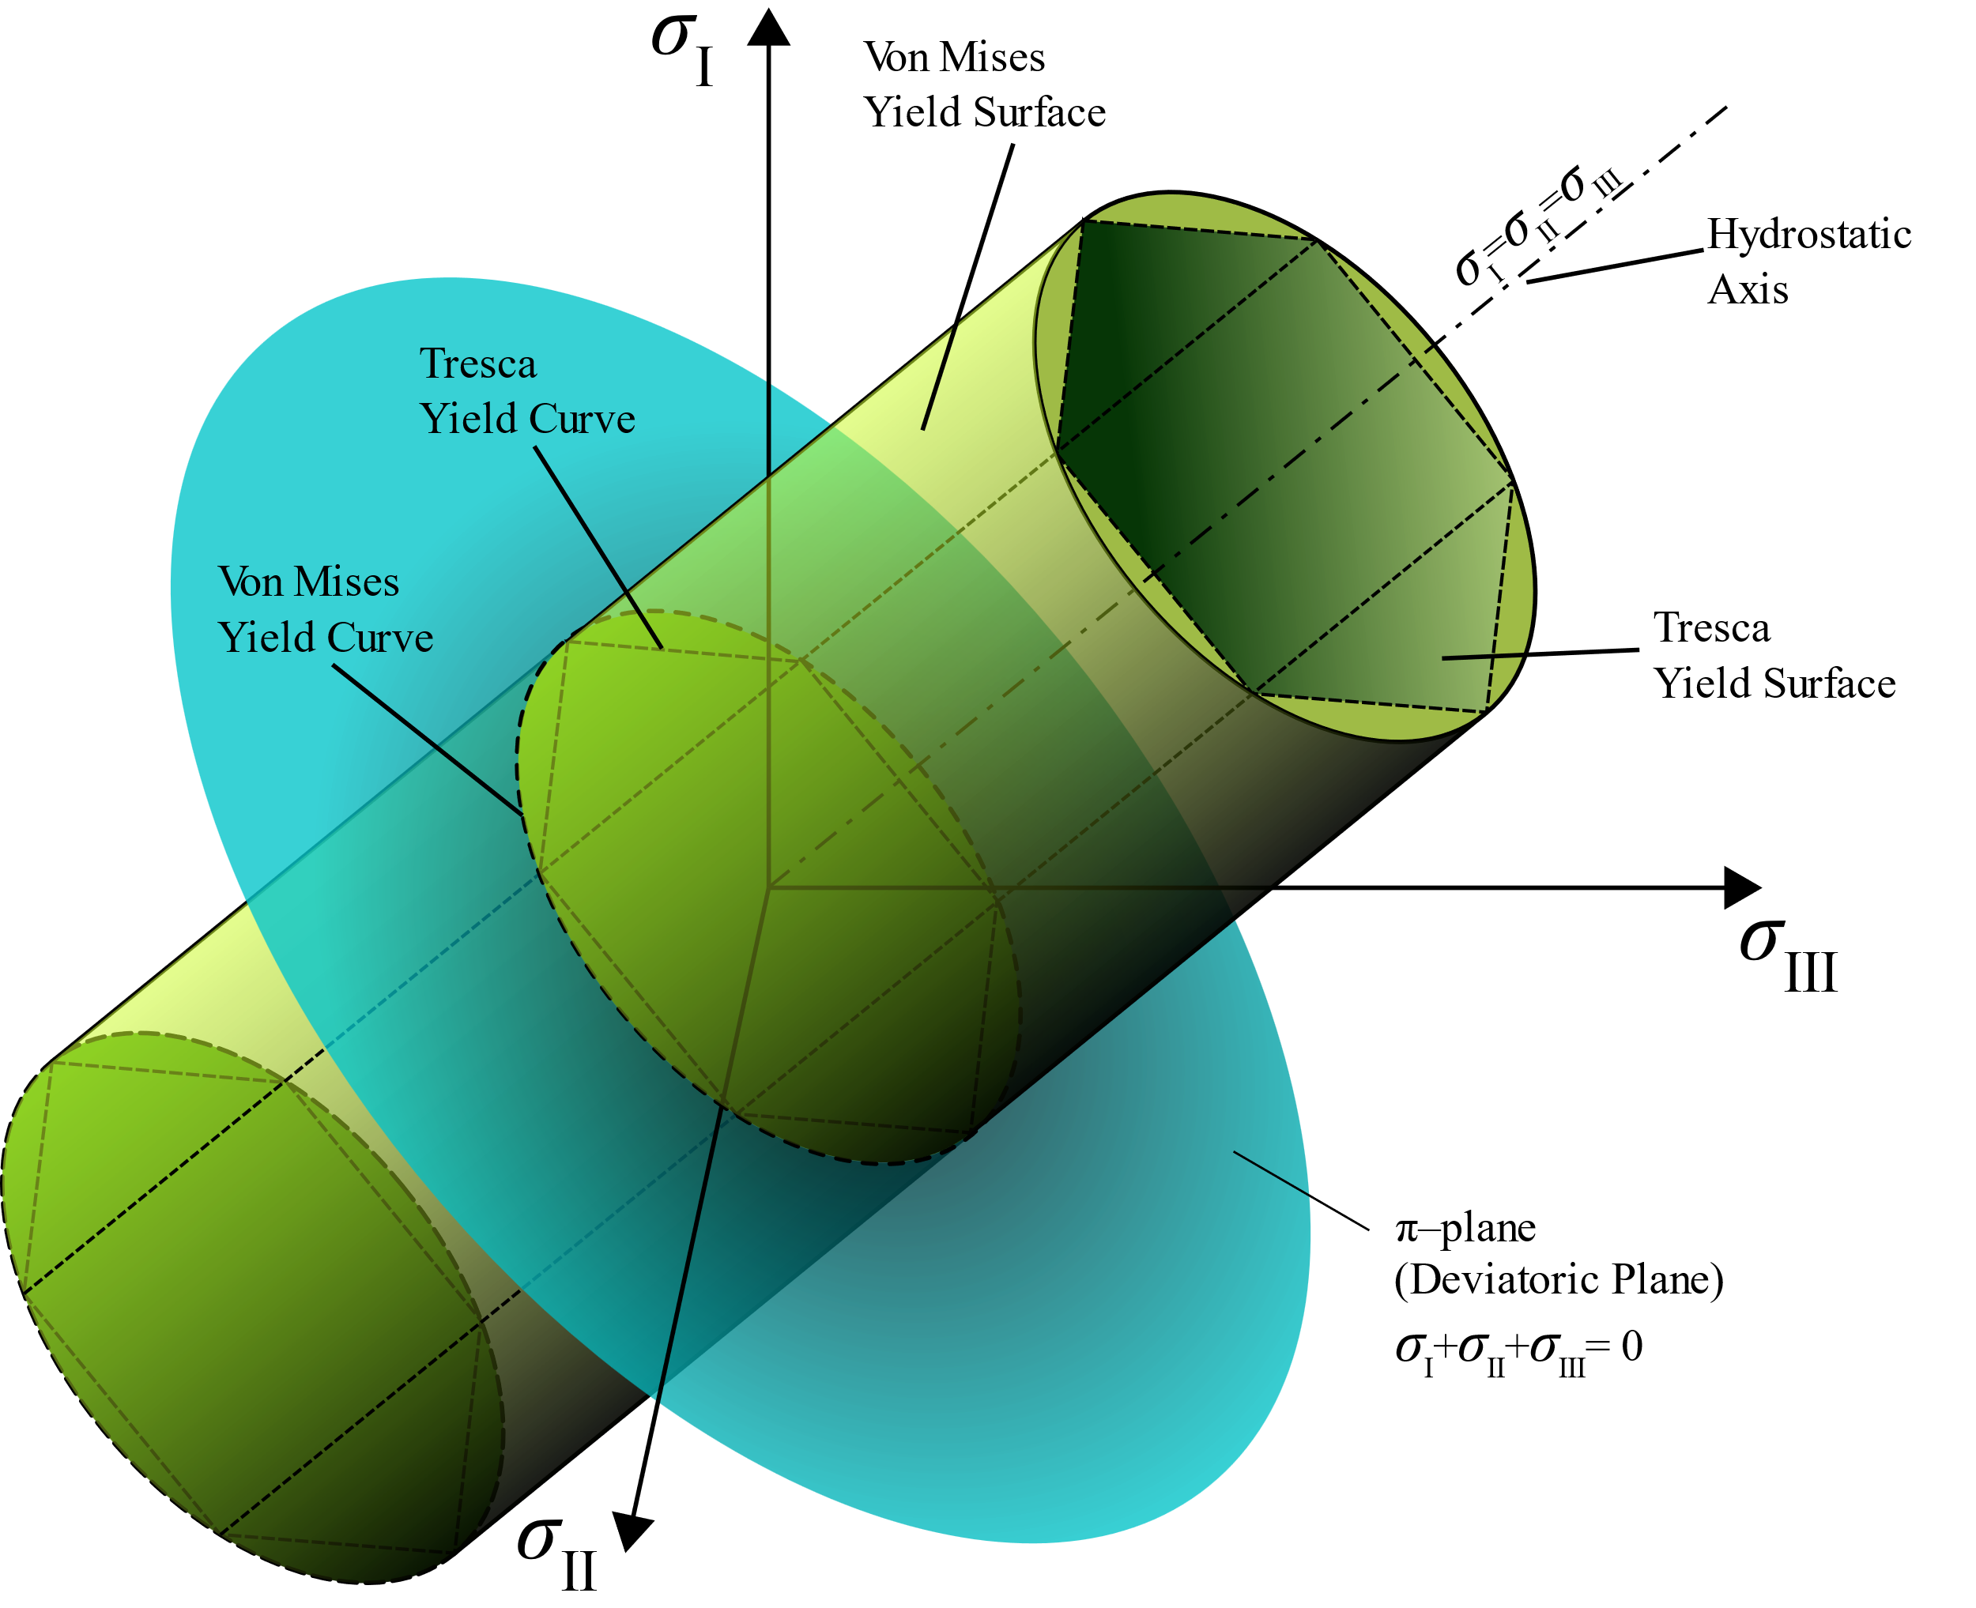
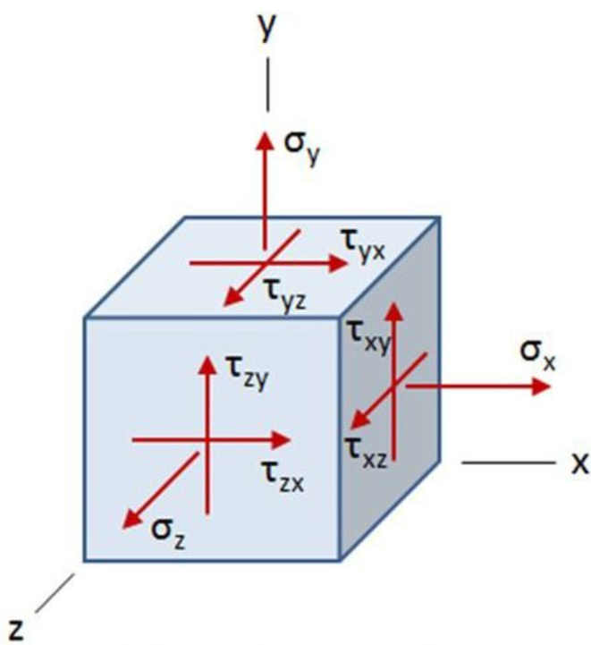

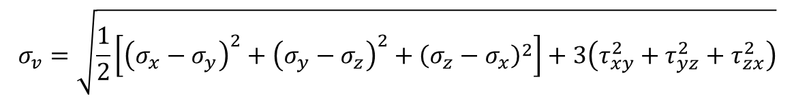
von Misesovo napětí
Únosnost v kroucení
$τ_{t}≤τ_{Rd}=\frac{f_{yk}}{\sqrt{3}γ_{M0}}$
$$σ_{v}=\sqrt{\frac{1}{2}\left[{\left(σ_{x}−σ_{y}\right)}^{2}+{\left(σ_{y}−σ_{z}\right)}^{2}+{\left(σ_{z}−σ_{x}\right)}^{2}\right]+3\left(τ_{xy}^{2}+τ_{yz}^{2}+τ_{zx}^{2}\right)}$$
https://en.wikipedia.org/wiki/Von_Mises_yield_criterion

Slide 14
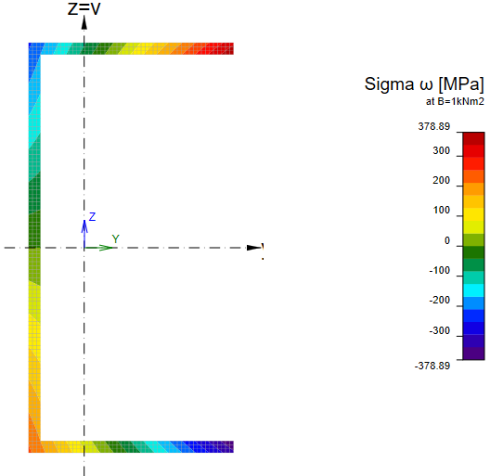
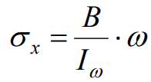
Kroucení průřezu
Normálové napětí od deplanace průřezu
[MPa]

Slide 15

Kroucení – Vázané
Smykové napětí od prostého kroucení $τ_{t}$
Normálové napětí od deplanace $σ_{w}$
Druhotné smykové napětí $τ_{w}$

Slide 16
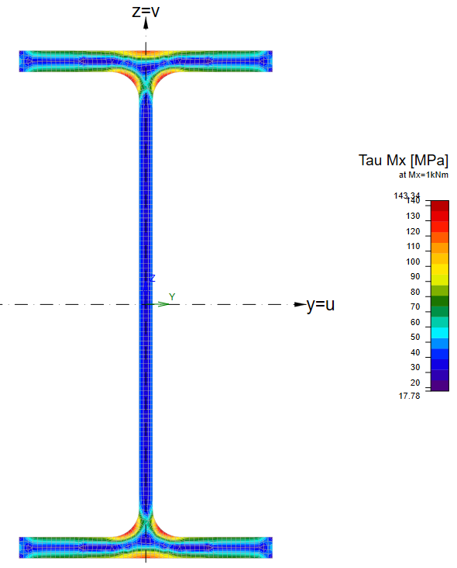
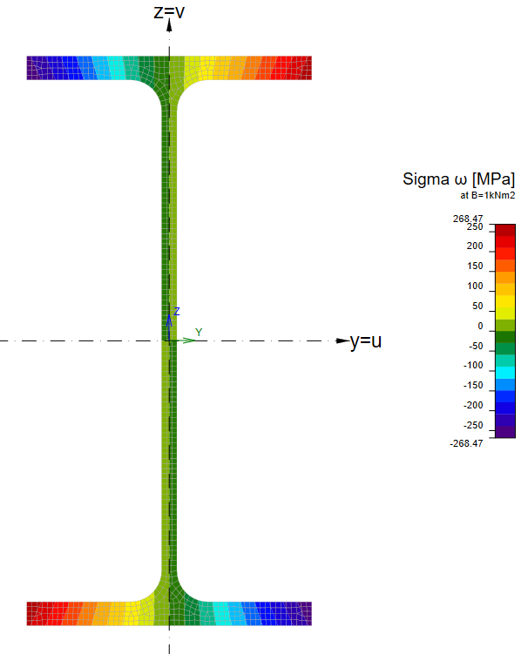
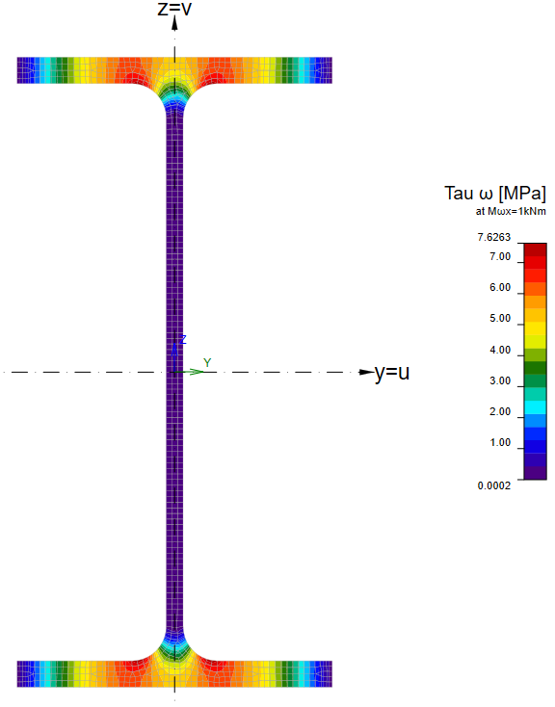
Smykové napětí od prostého | Normálové od deplanace | Druhotné smykové

Slide 17
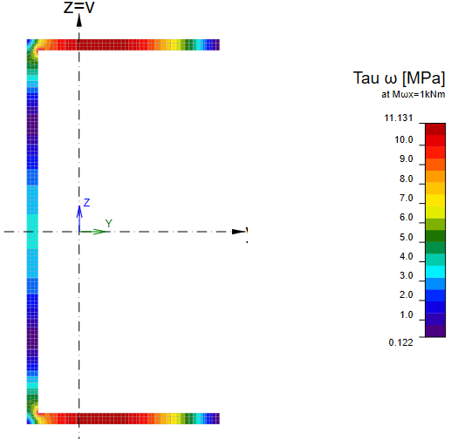
Kroucení průřezu
Smykové napětí od prostého | Normálové od deplanace | Druhotné smykové

Slide 18
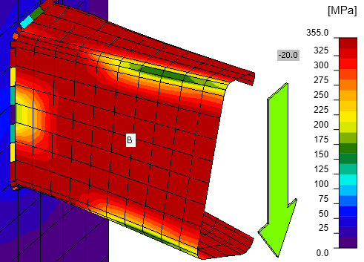
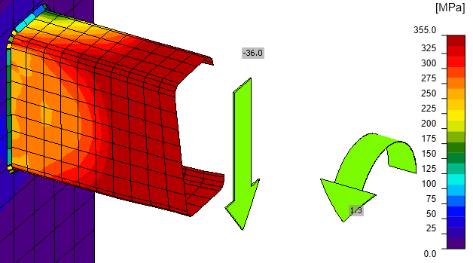

Zatížení – Kroucení
Zatížení ve středu smyku → Průřez není kroucen
Zatížení v těžišti
Zatížení ve středu smyku
$$M_{x}=V⋅y_{0}$$

Slide 19
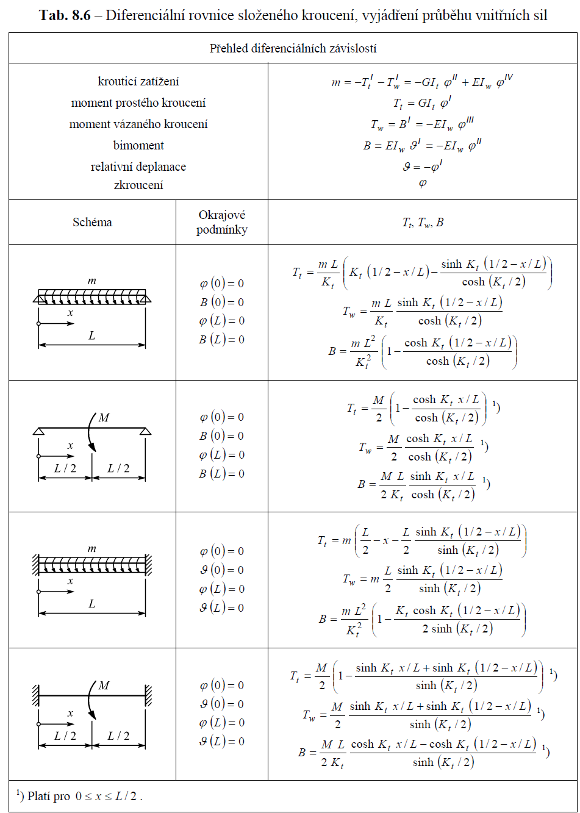
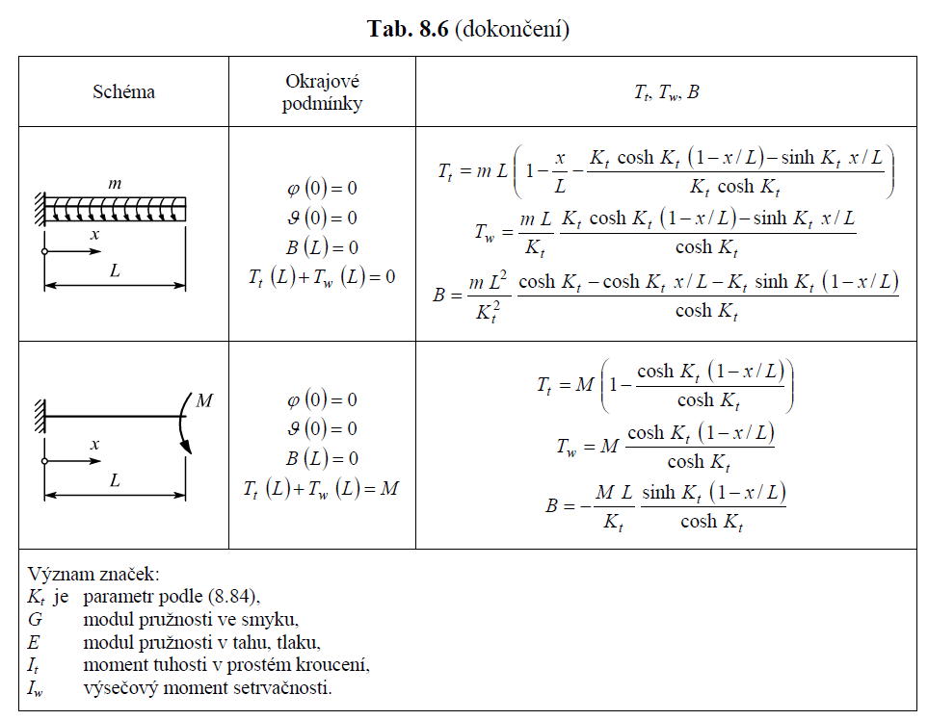

Pilgr, M. Kovové konstrukce. Podklady pro navrhování prvků ocelových konstrukcí. Brno, 2018, 700 s.

Slide 20
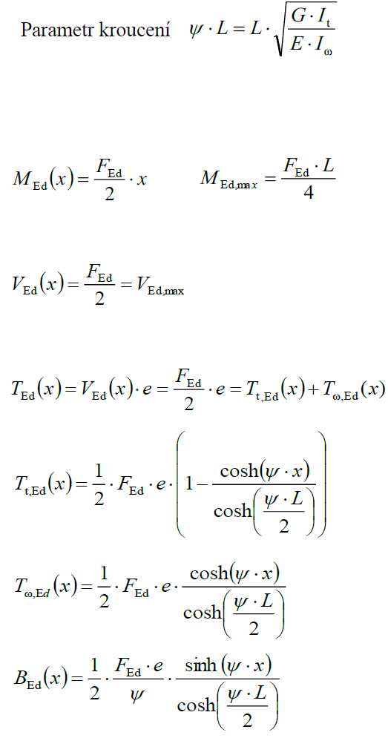

Slide 21
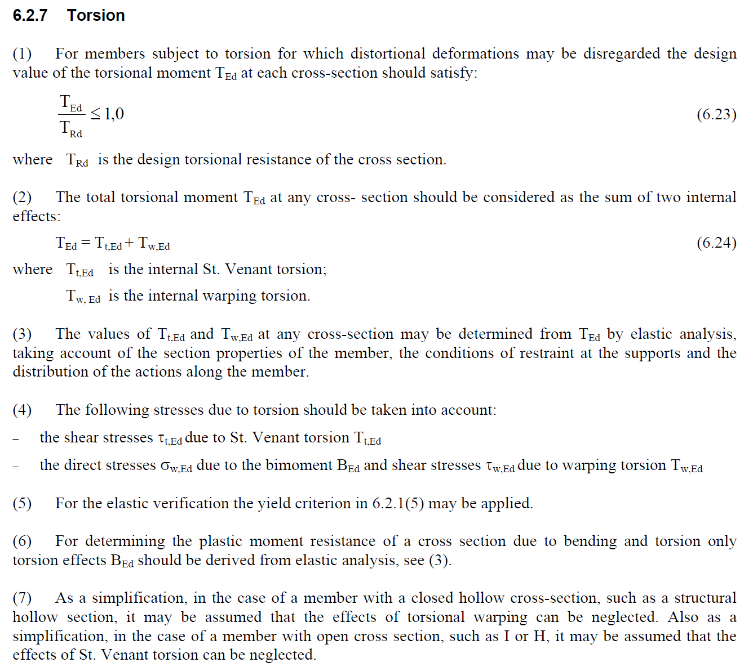

Slide 22
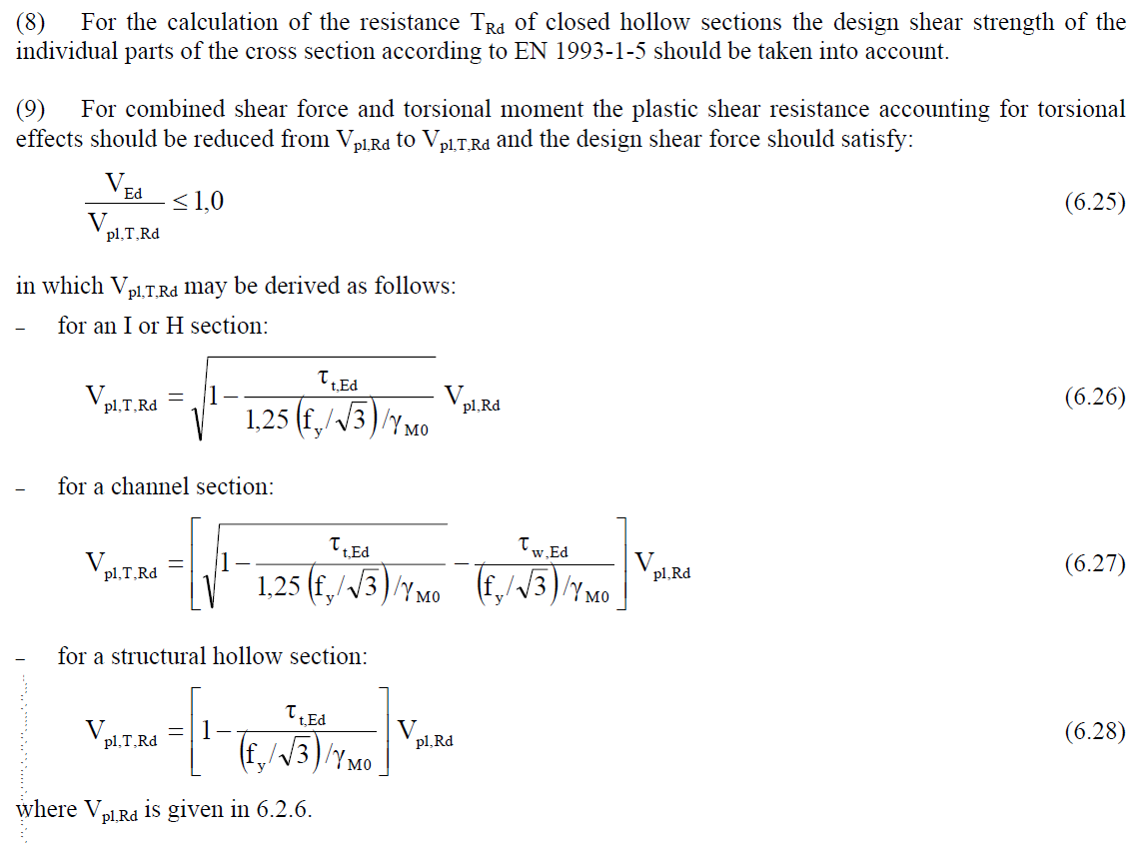

Slide 23
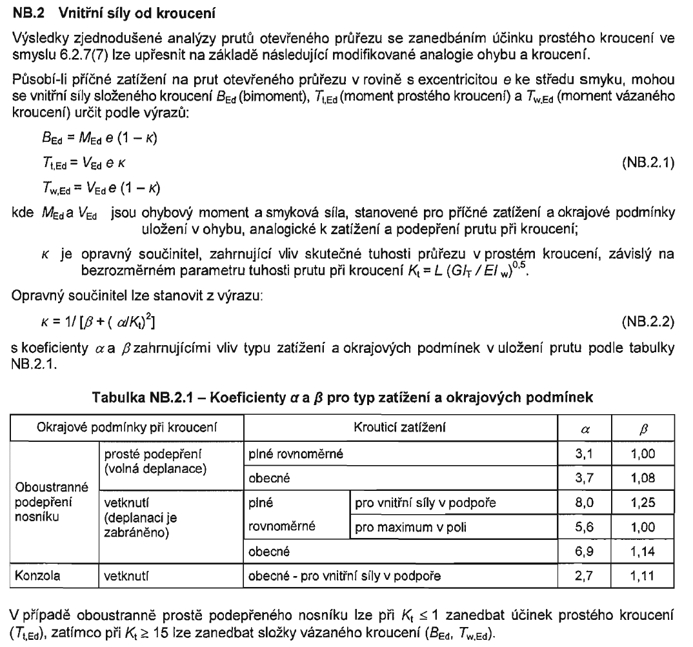

Slide 24
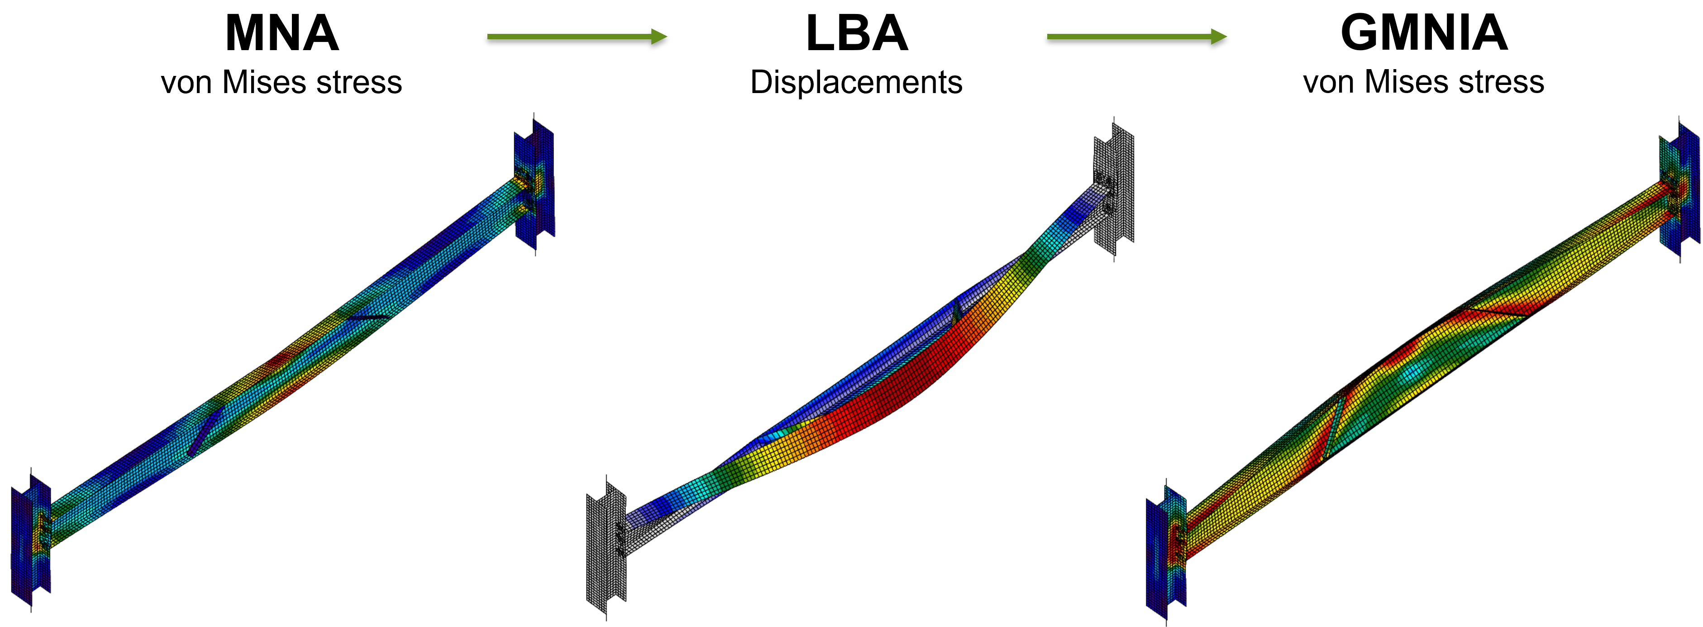
Klopení

Slide 25
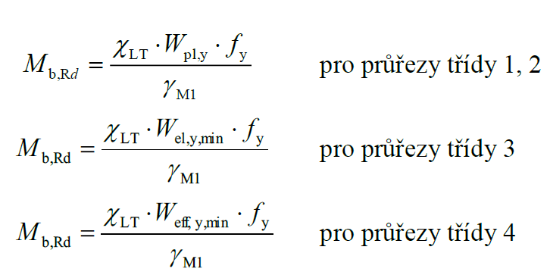
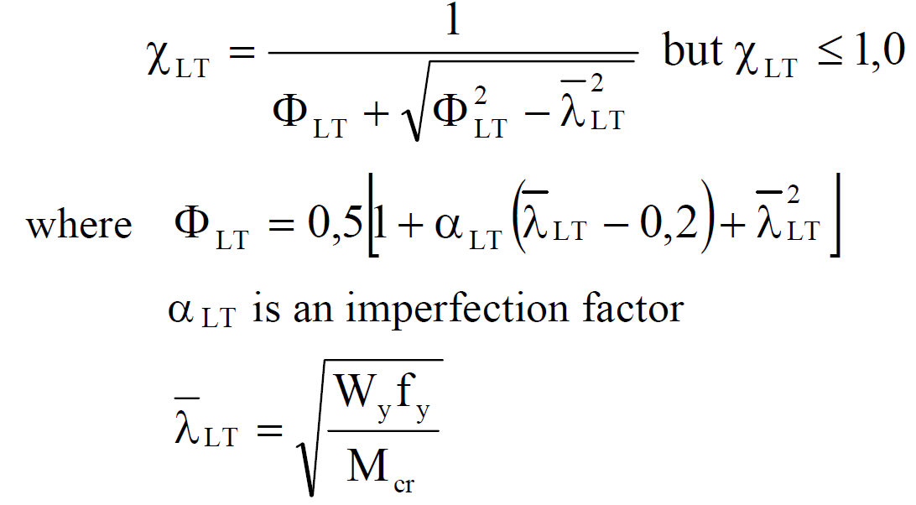
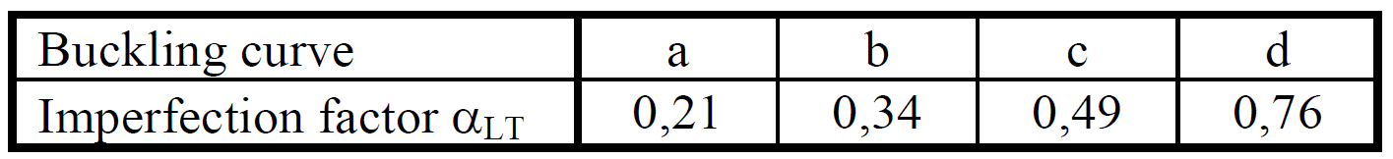
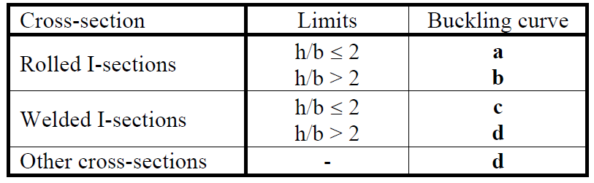
Klopení

Slide 26
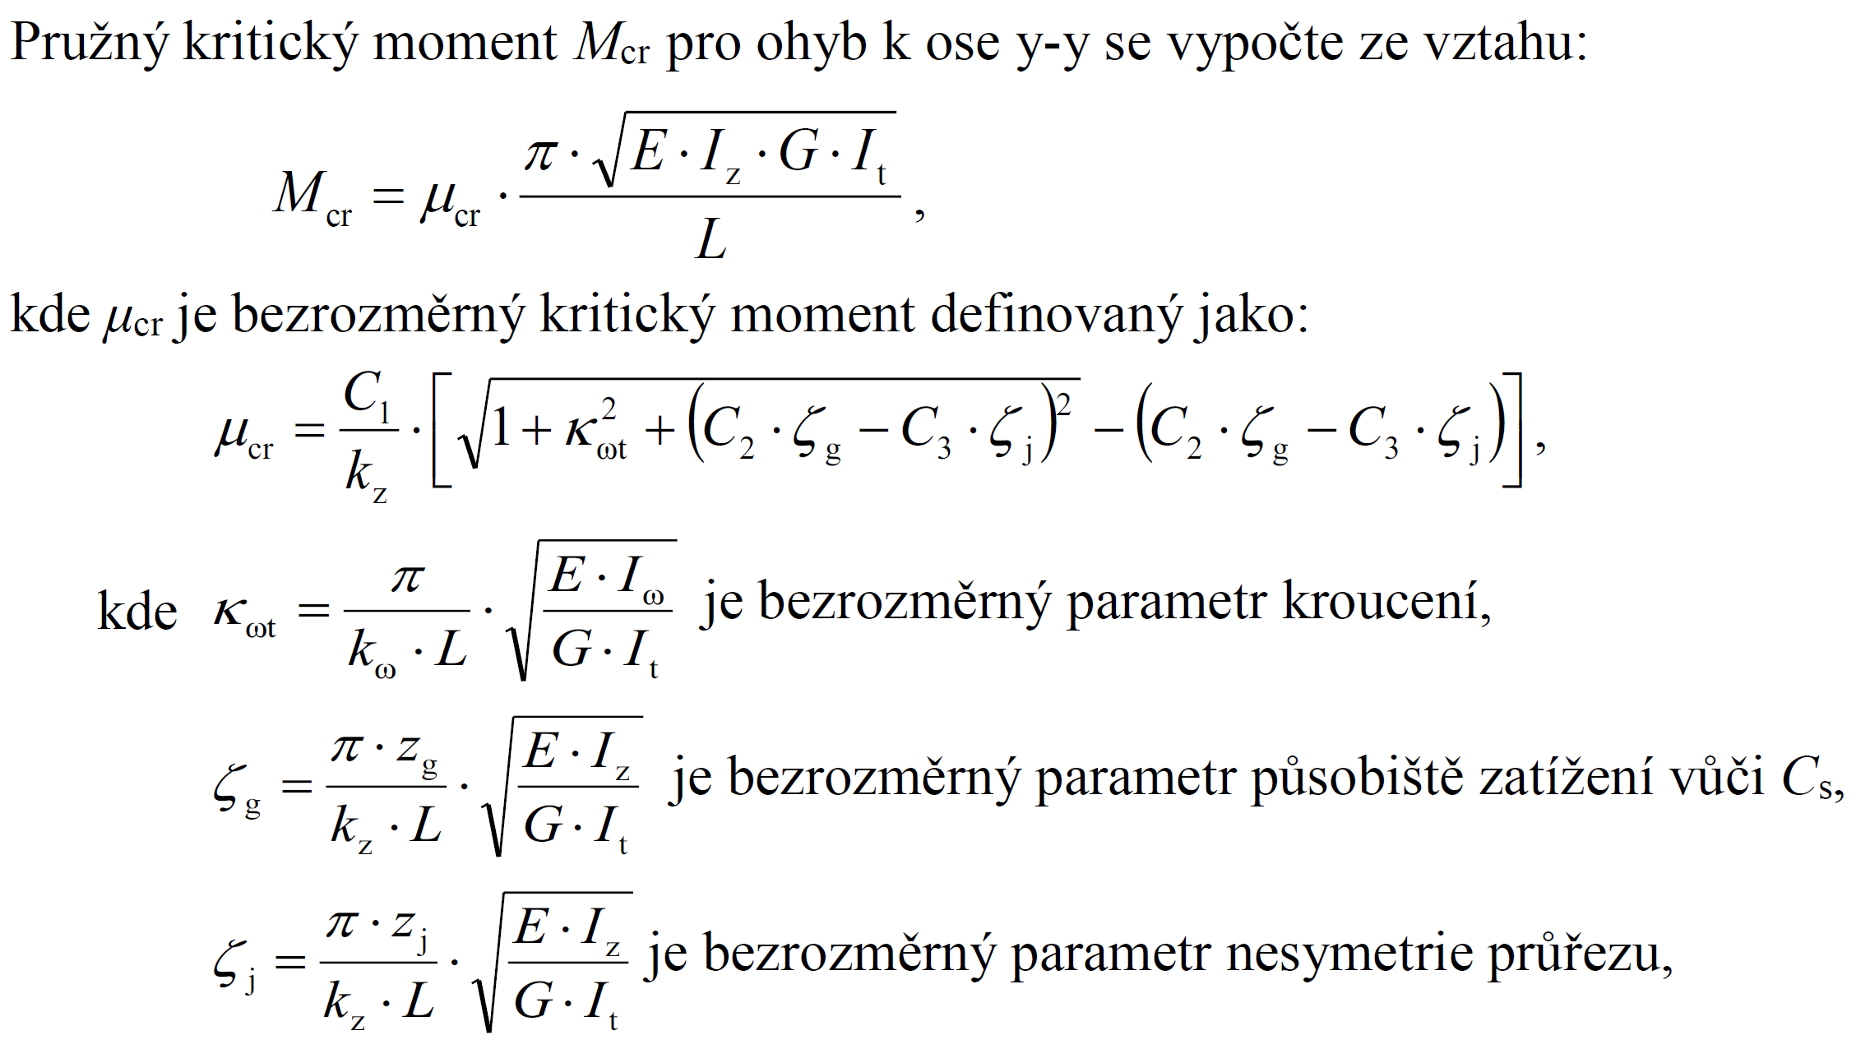
Klopení

Slide 27
Pružný kritický moment
Klopení – EN 1993-1-1, čl. 6.3.2
Pružný kritický moment je v Národní příloze – ČSN EN 1993-1-1, NB3 – viz následující slajdy
Podrobněji také v EN 1999 (Navrhování hliníkových konstrukcí), příloha I

Slide 28
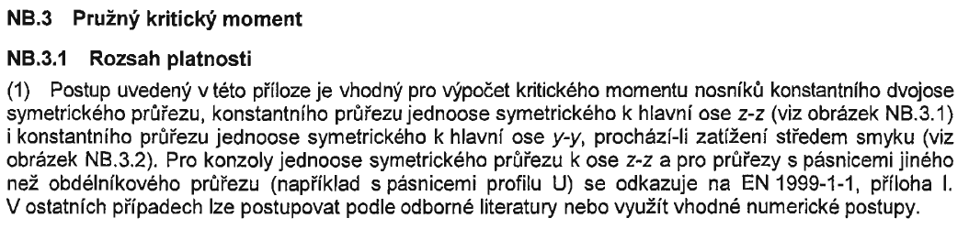
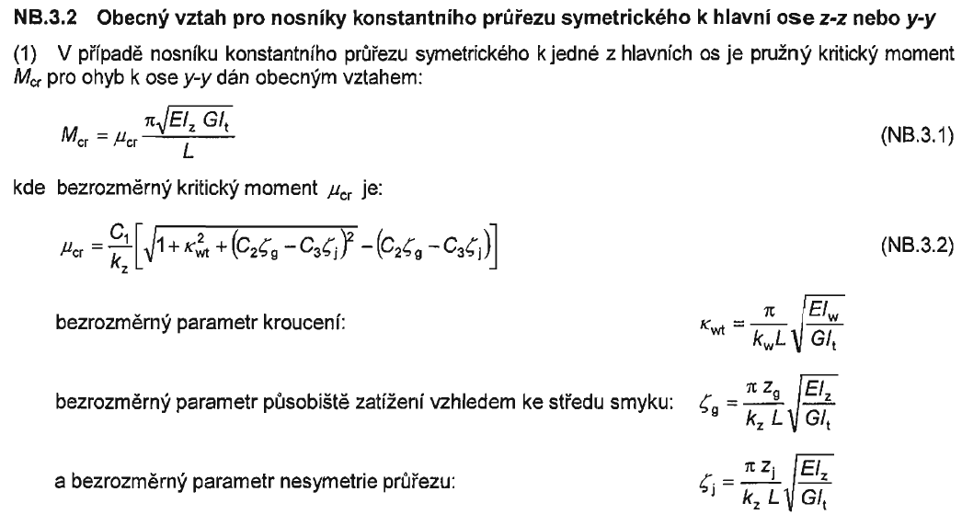

Slide 29
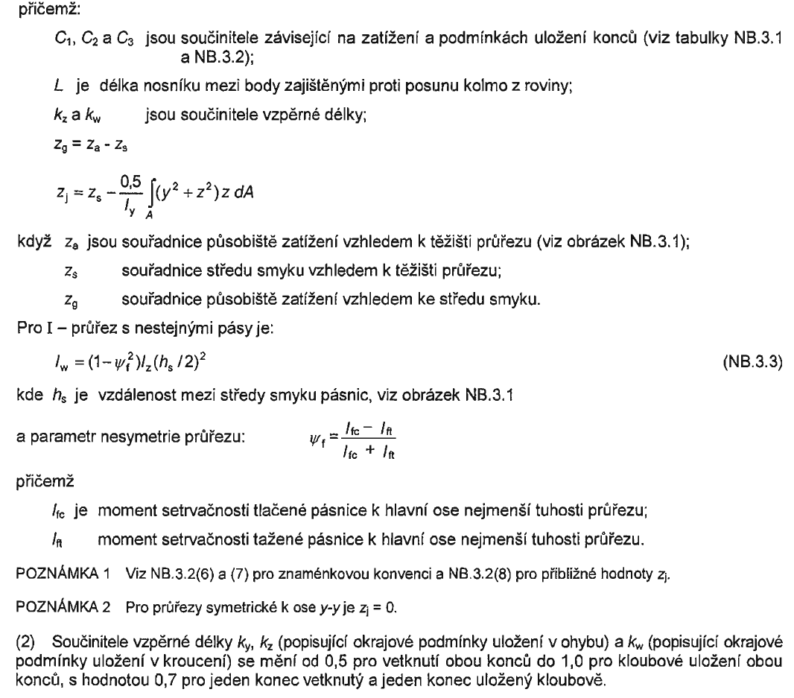

Slide 30
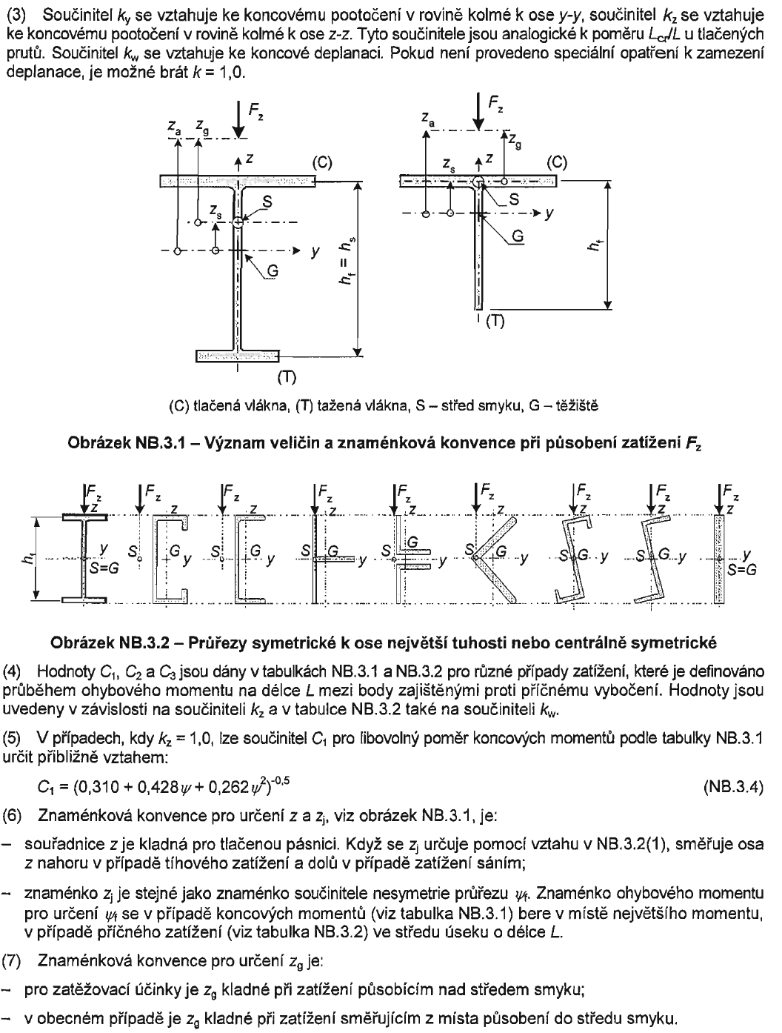

Slide 31
